Slide 1
User experience e Usabilidade Web
GRUPO.: EVELLYN VITÓRIA
GUSTAVO MELO
LUCAS GABRIEL
NÍCOLAS RIBEIRO

Slide 3
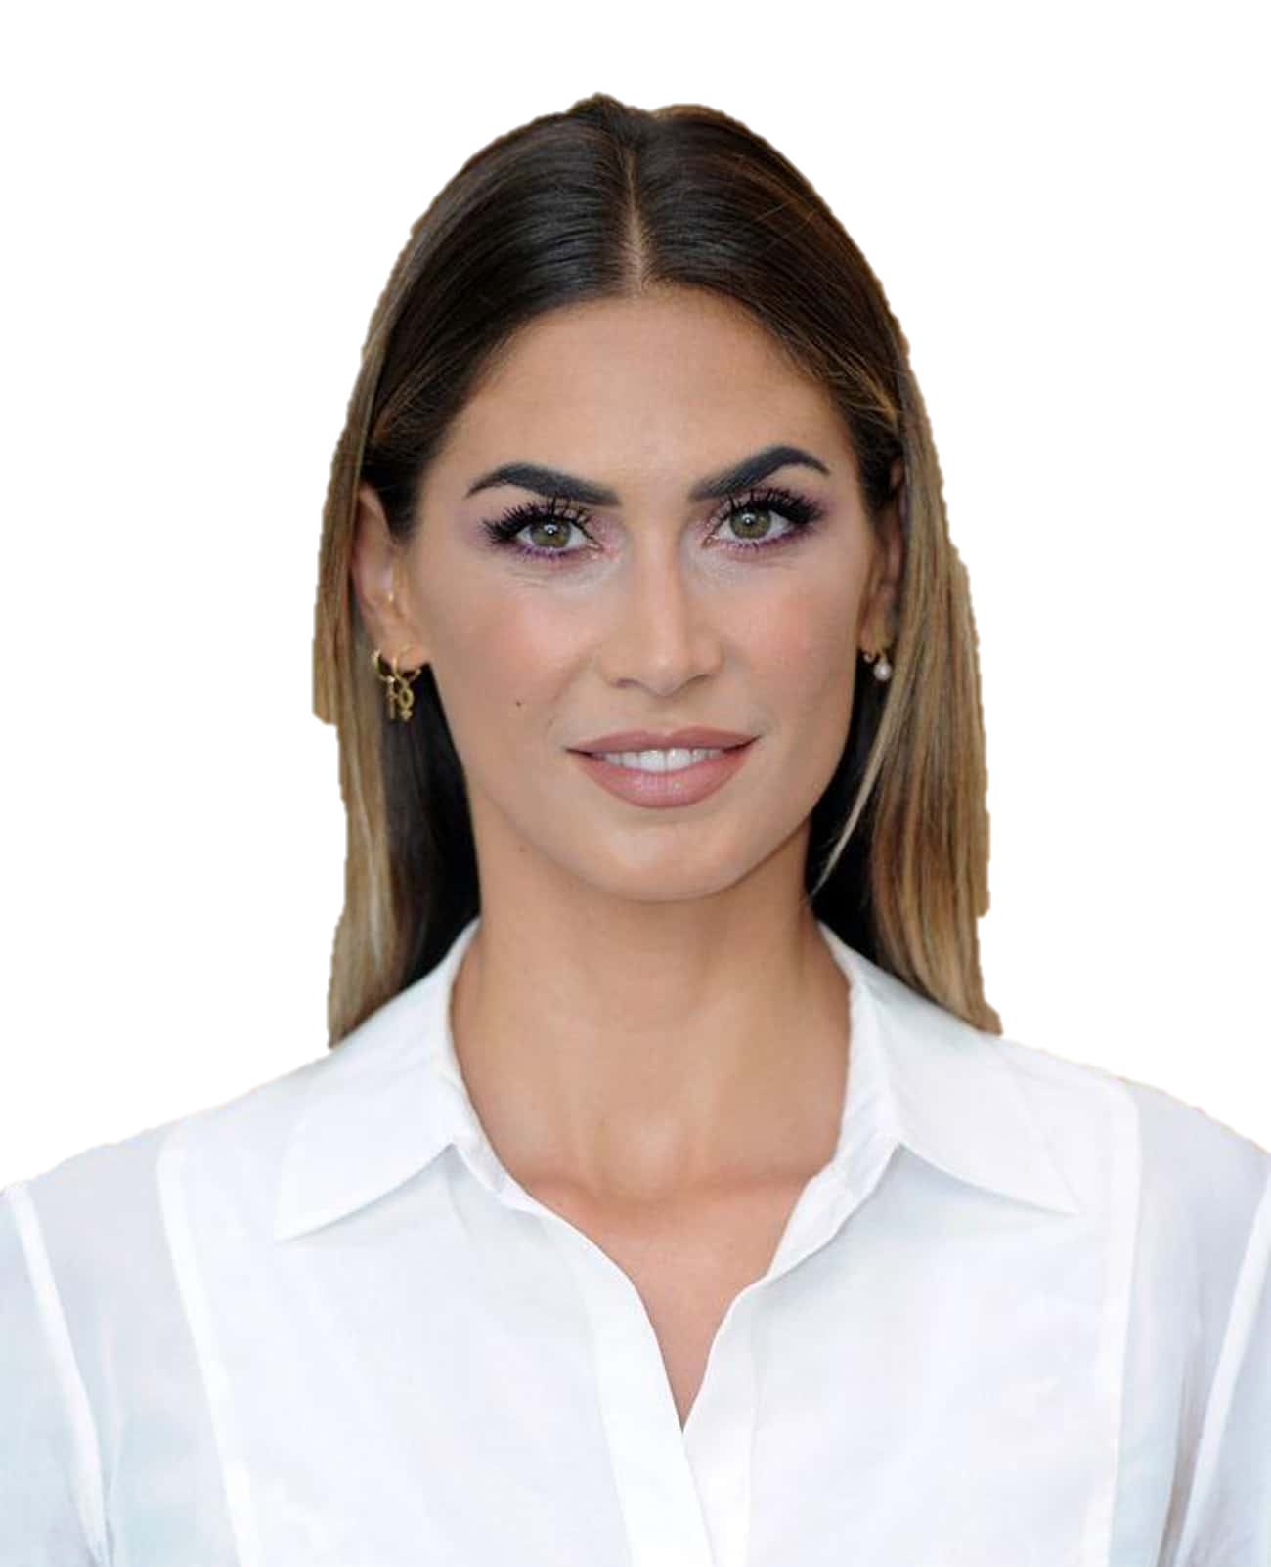
Apresentando nossa persona...
Descrição: Maria Clara é uma mulher de 37 anos, empresária e adora viajar para vários destinos de uma vez. Ela precisa de um aplicativo que ajude-a a montar e organizar seus itinerários de forma intuitiva, além de sugerir opções de passeios baseados no seu perfil personalizado.
@mofipixbet

Slide 4
Apresentando nossa persona...
Comportamento

Slide 5
Apresentando nossa persona...
Dores

Slide 6
Apresentando nossa persona...
Objetivo

Slide 7
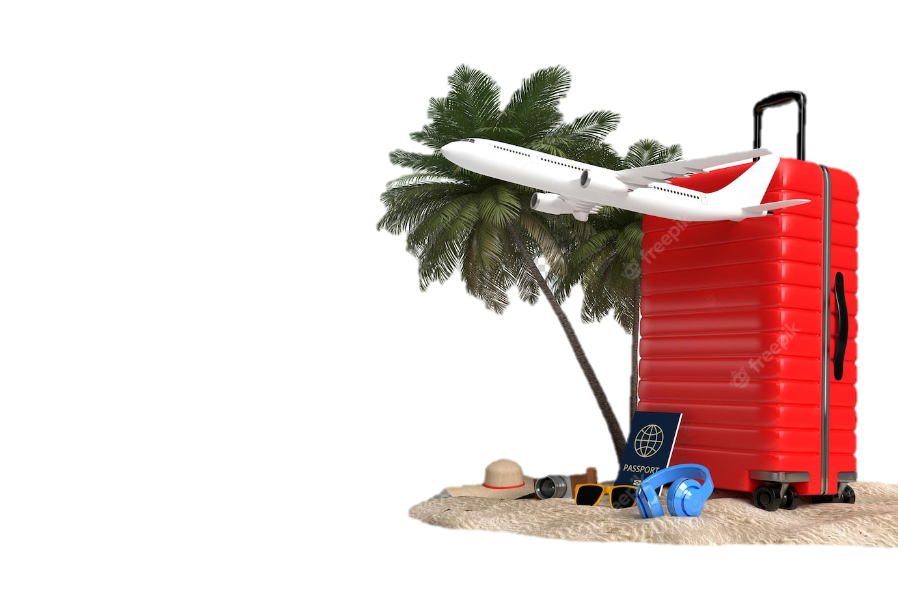
Apresentando nossa ideia...
App Planejador de viagens 🛫

Slide 8

Apresentando nossa ideia...
Diferencial do app:
1. IA aplicado no perfil do usuário 👤
2. Interface intuitiva e acessível 🐕♿🎯‍

